Slide 1


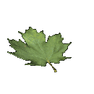

Thứ hai ngày 12 tháng 12 năm 2022
Khoa học
Tiết 29: Thủy tinh
YÊU CẦU CẦN ĐẠT:
+ Làm thí nghiệm, nhận biết một số tính chất của thủy tinh. Nêu được công dụng của thủy tinh. Nêu được một số cách bảo quản các đồ dùng bằng thủy tinh.
+ HS có KN khám phá khoa học.
+ Năng lực nhận thức thế giới tự nhiên, tìm tòi, khám phá thế giới tự nhiên,vận dụng kiến thức vào thực tiễn và ứng xử phù hợp với tự nhiên, con người.
+ Học sinh ham thích tìm hiểu khoa học, yêu thích môn học.
* GDBVMT: Giữ VSMT khi SX và khi đã sử dụng đồ dùng bằng thủy tinh.

Slide 2

TRÒ CHƠI
Ô CỬA BÍ MẬT

Slide 3
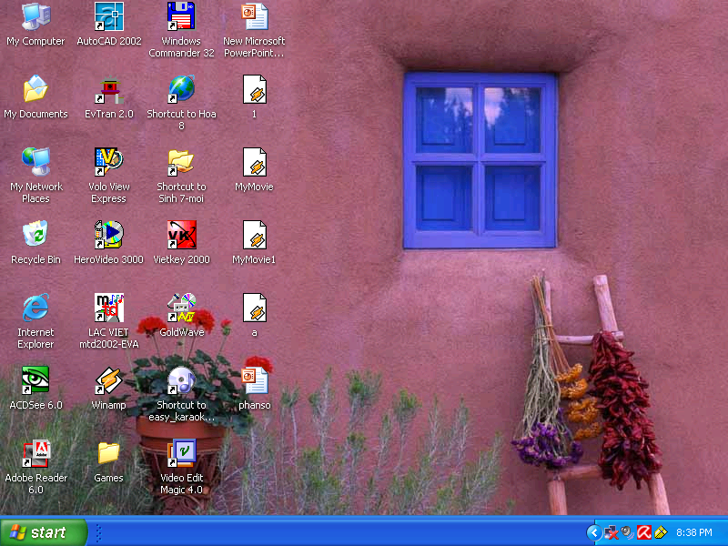
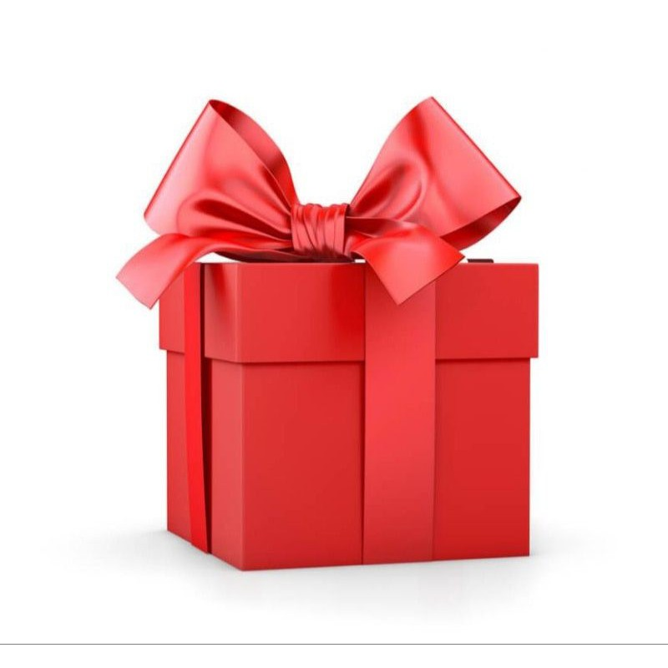
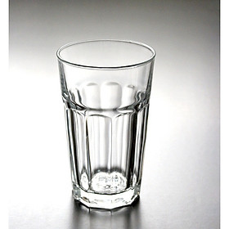
1
2
3
4

Slide 4
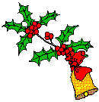
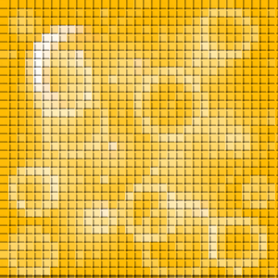





RUNG CHUÔNG VÀNG
HÕt giê
1
2
3
4
5
6
7
8
9
10
Câu 1
Xi măng được làm từ những vật liệu nào ?
Đất sét, sạn sỏi
Đất sét, đá vôi và một số chất khác
Nước, xi măng, cát
Đ
Thời gian
VỀ NHÀ
HẾT

Slide 5
RUNG CHUÔNG VÀNG
HÕt giê
1
2
3
4
5
6
7
8
9
10
Câu 2
Vữa xi măng do các vật liệu nào tạo thành ?
Xi măng, cát, nước trộn đều
Xi măng, cát, đá trộn đều
Đất sét, đá vôi, nước
Đ
Thời gian
VỀ NHÀ
HẾT

Slide 6
RUNG CHUÔNG VÀNG
HÕt giê
1
2
3
4
5
6
7
8
9
10
Câu 3
Bê tông khác với bê tông cốt thép điểm nào ?
Không có cốt thép
Có cốt thép
Có cốt bằng sợi thủy tinh
Đ
Thời gian
VỀ NHÀ
HẾT

Slide 7
RUNG CHUÔNG VÀNG
HÕt giê
1
2
3
4
5
6
7
8
9
10
Câu 4
Cần bảo quản xi măng thế nào ?
Phơi nắng
Chỗ nào cũng được
Chỗ khô ráo, thoáng khí
Đ
Thời gian
VỀ NHÀ
HẾT

Slide 8

Thứ hai ngày 12 tháng 12 năm 2022
Khoa học
Tiết 29: Thủy tinh

Slide 9



Hoạt động 1: Những đồ dùng làm bằng thủy tinh
Hãy kể tên các đồ dùng bằng thủy tinh mà em biết.

Slide 10

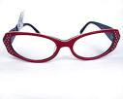
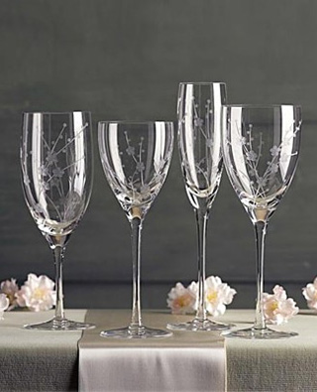
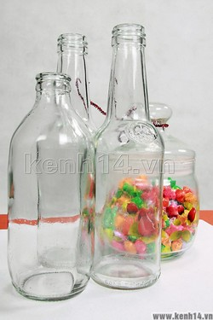
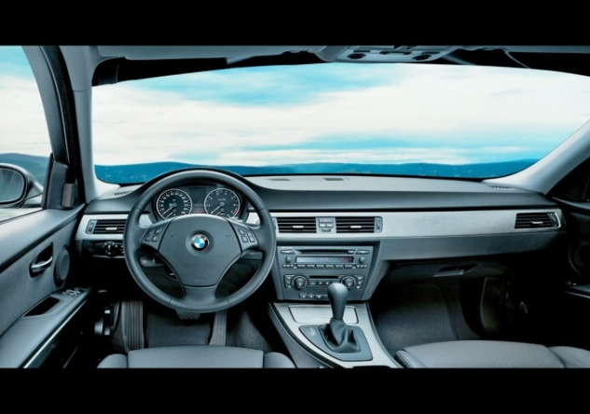
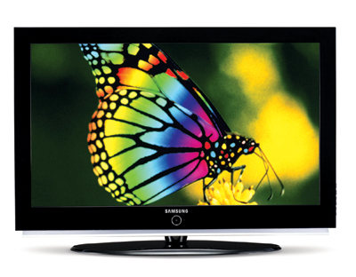
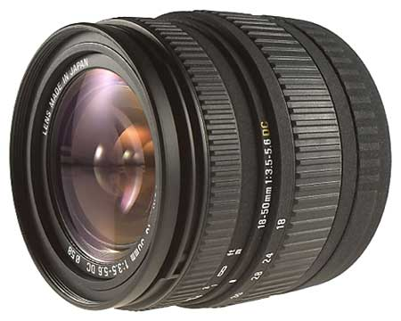
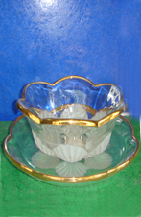
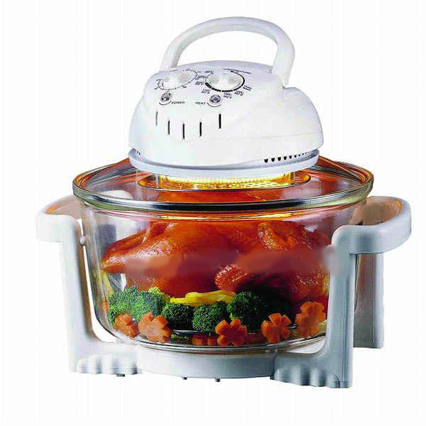
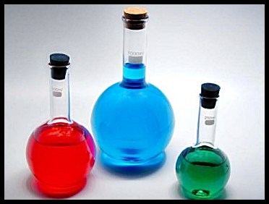
Bóng đèn mắt kính
ly
chai, lọ
kính ôtô
màn hình ti vi
ống kính máy ảnh
Bát, đĩa
Nồi nấu
dụng cụ thí nghiệm

Slide 11
Hoạt động 2: Các loại thủy tinh và tính chất của chúng
Có mấy loại thủy tinh ? Đó là những loại nào ?
Có 2 loại thủy tinh: Thủy tinh thường và thủy tinh chất lượng cao.

Slide 12
Dựa vào vốn hiểu biết của mình và đọc thông tin trong SGK/61, các em hãy nêu tính chất của thủy tinh thường.

Slide 13
Tính chất của thủy tinh thường: trong suốt, không gỉ, cứng nhưng dễ vỡ; không cháy, không hút ẩm, không bị axit ăn mòn.

Slide 14
Thủy tinh chất lượng cao có tính chất gì giống và khác so với thủy tinh thường ?

Slide 15
Ngoài tính chất không gỉ, không cháy, không hút ẩm, không bị axit ăn mòn thì thủy tinh thường và thủy tinh chất lượng cao có điểm khác nhau như sau:
THỦY TINH THƯỜNG | THỦY TINH CHẤT LƯỢNG CAO
- Trong suốt, cứng, dễ vỡ | - Rất trong, chịu nóng, lạnh, bền, khó vỡ

Slide 16
Dựa vào vốn hiểu biết, nêu công dụng của thủy tinh thường và thủy tinh chất lượng cao.

Slide 17
THUỶ TINH THƯỜNG | THUỶ TINH CHẤT LƯỢNG CAO
Chai, lọ | Lò nướng

Slide 18
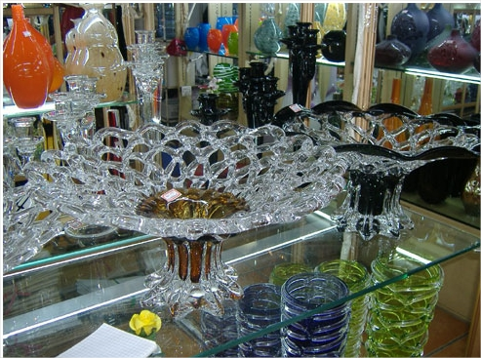
THUỶ TINH THƯỜNG | THUỶ TINH CHẤT LƯỢNG CAO
Vật dụng trang trí | Ống kính máy ảnh
Thuỷ tinh không cháy, không hút ẩm.

Slide 19
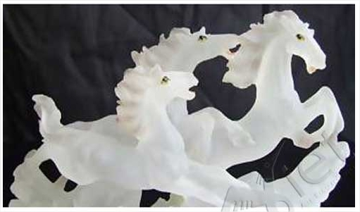
THUỶ TINH THƯỜNG | THUỶ TINH CHẤT LƯỢNG CAO
Tam mã | Dụng cụ thí nghiệm
Thuỷ tinh không bị a-xít ăn mòn.

Slide 20
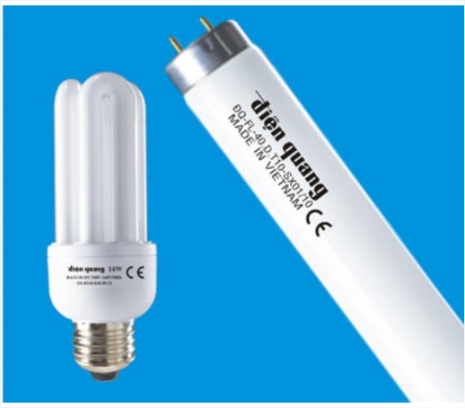
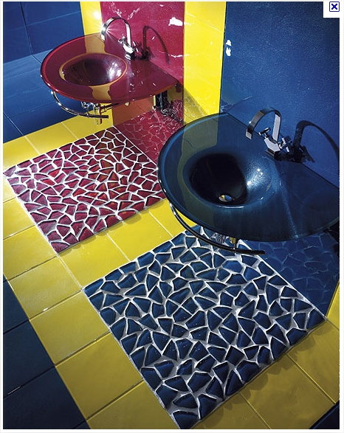
THUỶ TINH THƯỜNG | THUỶ TINH CHẤT LƯỢNG CAO
Bóng đèn | Bồn rửa tay

Slide 21
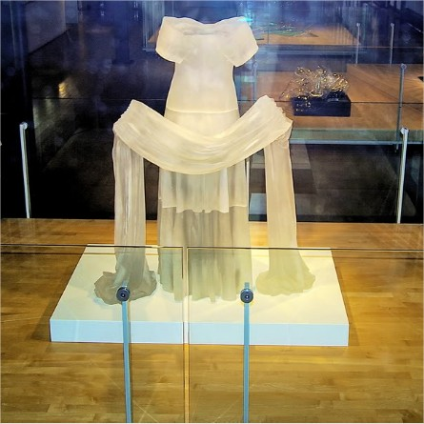
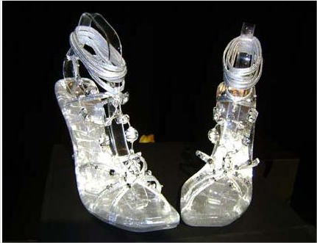
THUỶ TINH THƯỜNG | THUỶ TINH CHẤT LƯỢNG CAO
Ly | Giày

Slide 22
Khi sử dụng đồ dùng bằng thuỷ tinh, chúng ta cần bảo quản như thế nào ?
Chúng ta cần cẩn thận khi sử dụng, tránh va đập vào các vật cứng; dùng xong phải rửa sạch để nơi chắc chắn tránh rơi vỡ.

Slide 23
Hoạt động 3: Tìm hiểu quy trình sản xuất thủy tinh.
Thủy tinh được làm từ nguyên liệu nào ?
Thủy tinh được làm từ cát trắng và một số chất khác.

Slide 24
Quy trình sản xuất thủy tinh
Hỗn hợp cát và một số chất khác.
Nấu chảy 1500 độ C
Thủy tinh nhão
Làm nguội
Thủy tinh dẻo
Các đồ vật

Slide 25
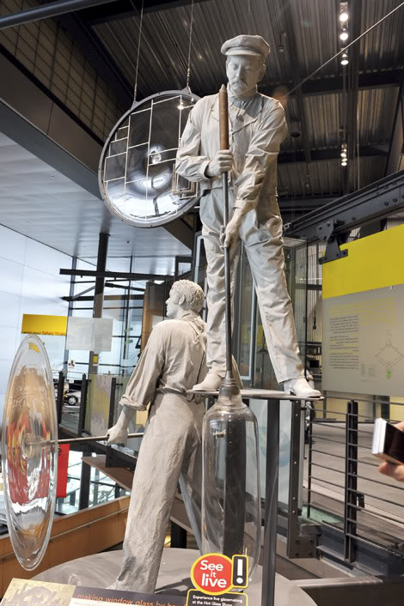
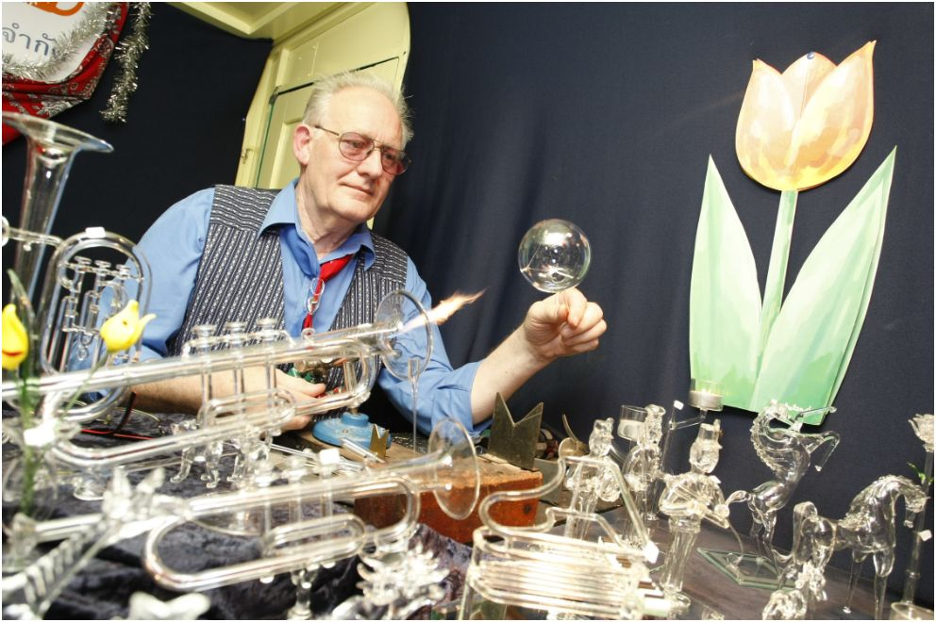
C¸c nghÖ nh©n ®ang thæi thñy tinh.

Slide 26
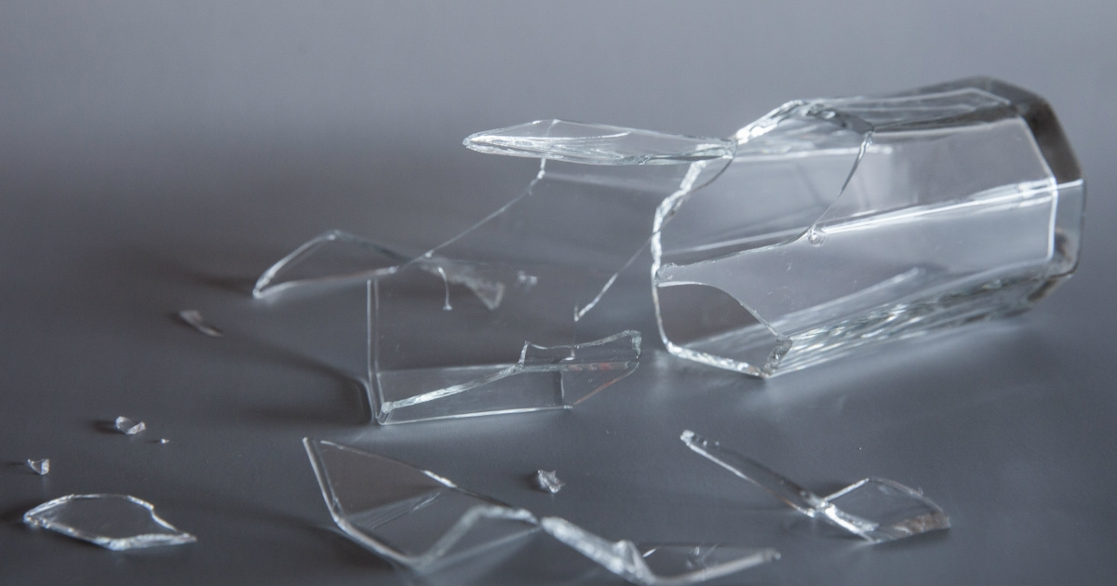
Khi có đồ dùng bằng thủy tinh bị vỡ chúng ta cần xử lí như thế nào?

Slide 27
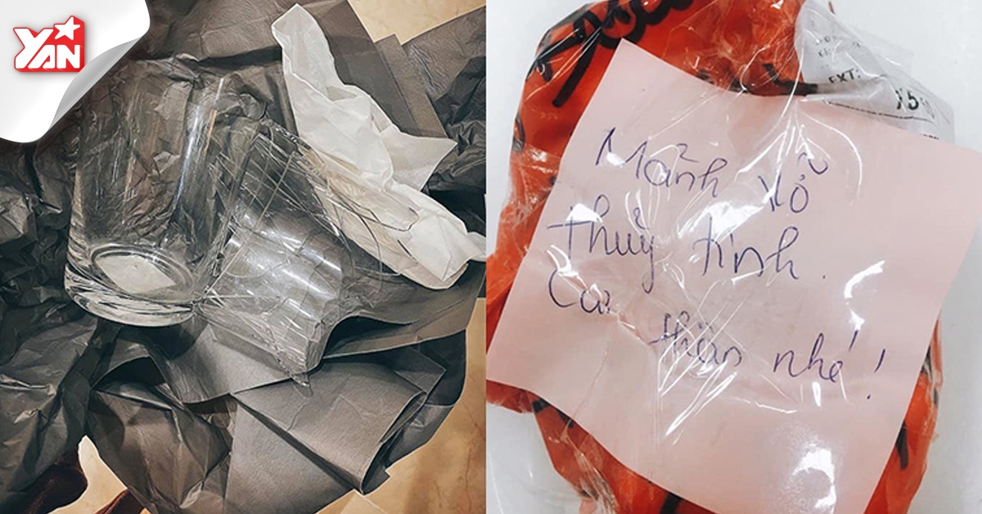
Các mảnh vỡ của thủy tinh rất sắc bén và không phân hủy trong môi trường tự nhiên. Chúng ta phải thu gom để đúng nơi quy định. Đồ dùng bằng thủy tinh bị hư hỏng có thể tận dụng dùng vào những việc khác. Đó cũng là việc làm góp phần tiết kiệm tiền của, nguồn tài nguyên và bảo vệ môi trường.

Slide 28



Xin chân thành cảm ơn
các thầy cô giáo

Slide 30
Qua clip các em hãy nêu cách người ta tạo ra đồ dùng thủy tinh ?

